Slide 1



Chủ đề sản phẩm: Ứng dụng dạy học tiếng Anh
Tên ứng dụng:English for kid
Chào mừng mọi người đã đến với bài thuyết trình của EM ngày hôm nay!

Slide 2

NỘI DUNG THUYẾT TRÌNH:
I.Giới thiệu bản thân.
II.Giới thiệu sản phẩm.
III.Kết thúc.

Slide 3

I.Giới thiệu về bản thân:
Họ và tên: Nguyễn Trọng Phúc
Tuổi: 12
Đang học trường: THCS 135

Slide 4
II.Giới thiệu về sản phẩm 1.Tác dụng và nguồn gốc ý tưởng của sản phẩm
1.Nguồn gốc ý tưởng: Những app học tiếng Anh
2.Tác dụng: GIÚP TRẺ Em học tốt hơn trong môn tiếng anh và giúp trẻ em đam mê về tiếng anh

Slide 5
II.Giới thiệu về sản phẩm 2.Lợi ích của sản phẩm và giới thiệu cách sử dụng
Sản phẩm của em giúp các những trẻ em còn nhỏ có thể học tiếng anh Hướng dẫn sử dụng: Người sử dụng tạo tài khoản trong nút register và sao khi vào được ứng dụng thì ấn vô nút có đánh số thì sẽ được đưa vô bài học

Slide 6
3.QUY TRÌNH TẠO SẢN PHẨM:
Em tạo sản phẩm này trong 1 tháng:
Tuần 1-2:em tìm hình ảnh trên mạng và bắt đầu làm giao diện đơn giản
Tuần 3:em viết code, thử nghiệm chạy code,rồi hoàn thiện giao diện và bắt đầu làm powerpoint
Tuần 4:em chỉnh sửa giao diện tốt hơn và sửa các lỗi code rồi hoàn thiện sản phẩm cuối khóa

Slide 7
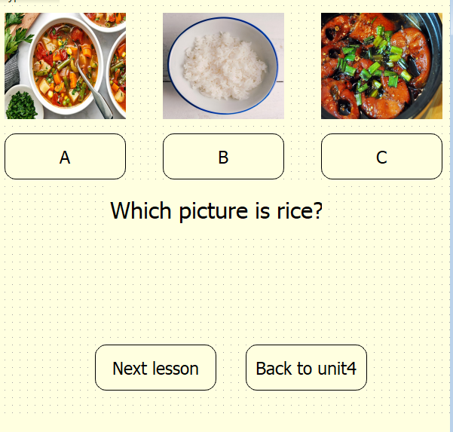
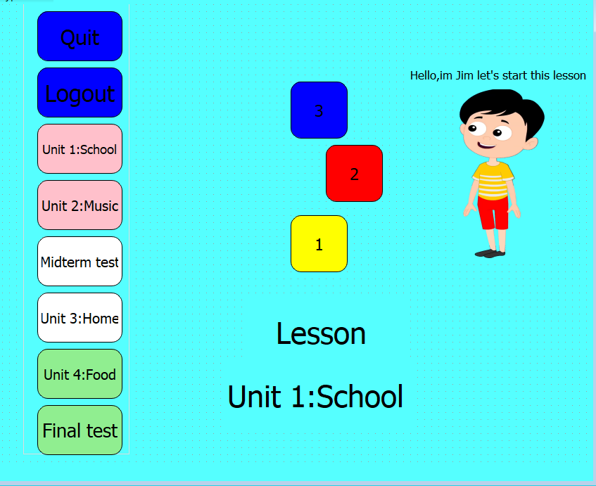
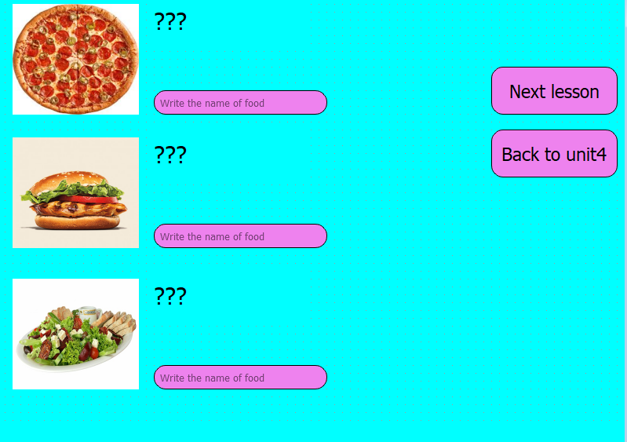
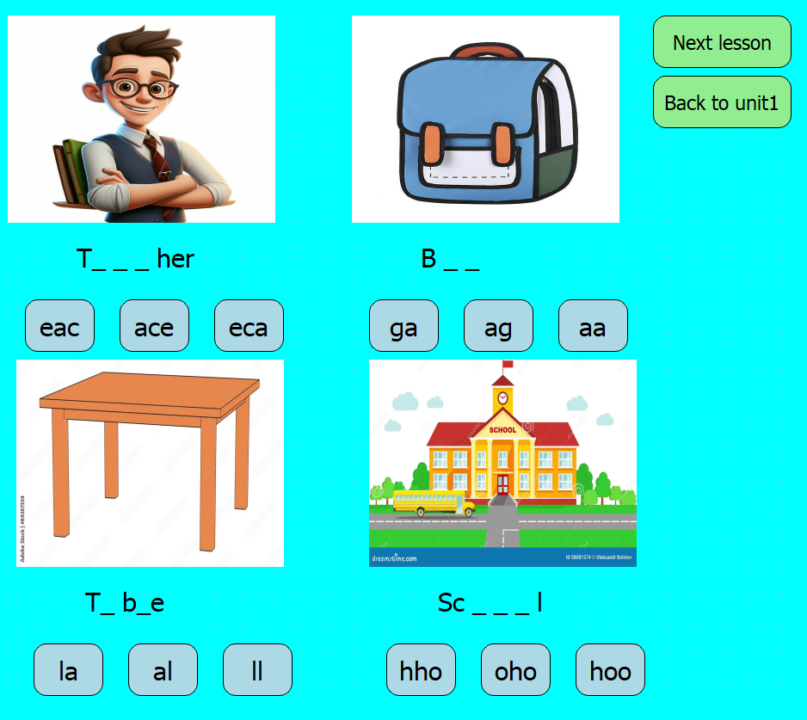
Một số hình ảnh của giao diện sản phẩm

Slide 8
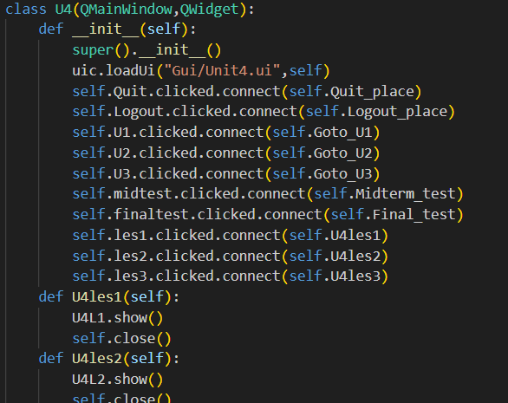
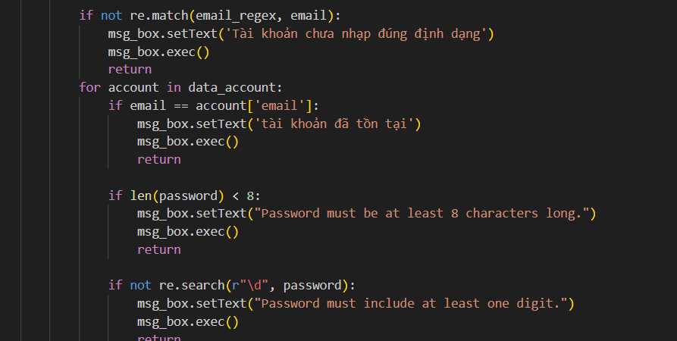
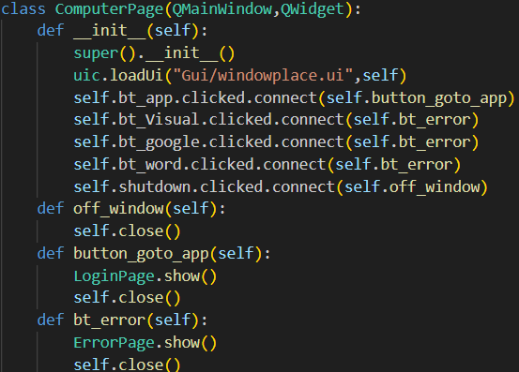
Các đoạn code của sản phẩm

Slide 9
II.Giới thiệu về sản phẩm 4.Tính năng của sản phẩm:
Sản phẩm có thể phát hiện đúng sai.
Có thể chọn các bài học cho trẻ em.

Slide 10
II.Giới thiệu về sản phẩm 5. Những tính năng còn hạn chế và sẽ khắc phục trong tương lai:
1.Những tính năng hạn chế:
Một số bài học vẫn chưa có thể phát hiện đúng sai.
2.Khắc phục tính năng trong tương lai:
Sẽ có phần đúng sai ở các bài học chưa có.
Sẽ không thể qua bài mới khi chưa làm xong và sẽ có thêm nhiều bài học hơn.
Vẫn có thể qua được bài học nếu chưa làm.

Slide 11
Bây giờ em sẽ trình bày sản phẩm của em
Mời các thầy cô, các phụ huynh cùng các bạn đón xem sản phẩm của em.

Slide 12





Cảm ơn mọi người đã lắng nghe bài thuyết trình của em!
Và bây giờ em mời ban giám khảo, thầy cô nhận xét bài thuyết trình của em.

